Slide 1
超參數調配優化

Slide 2
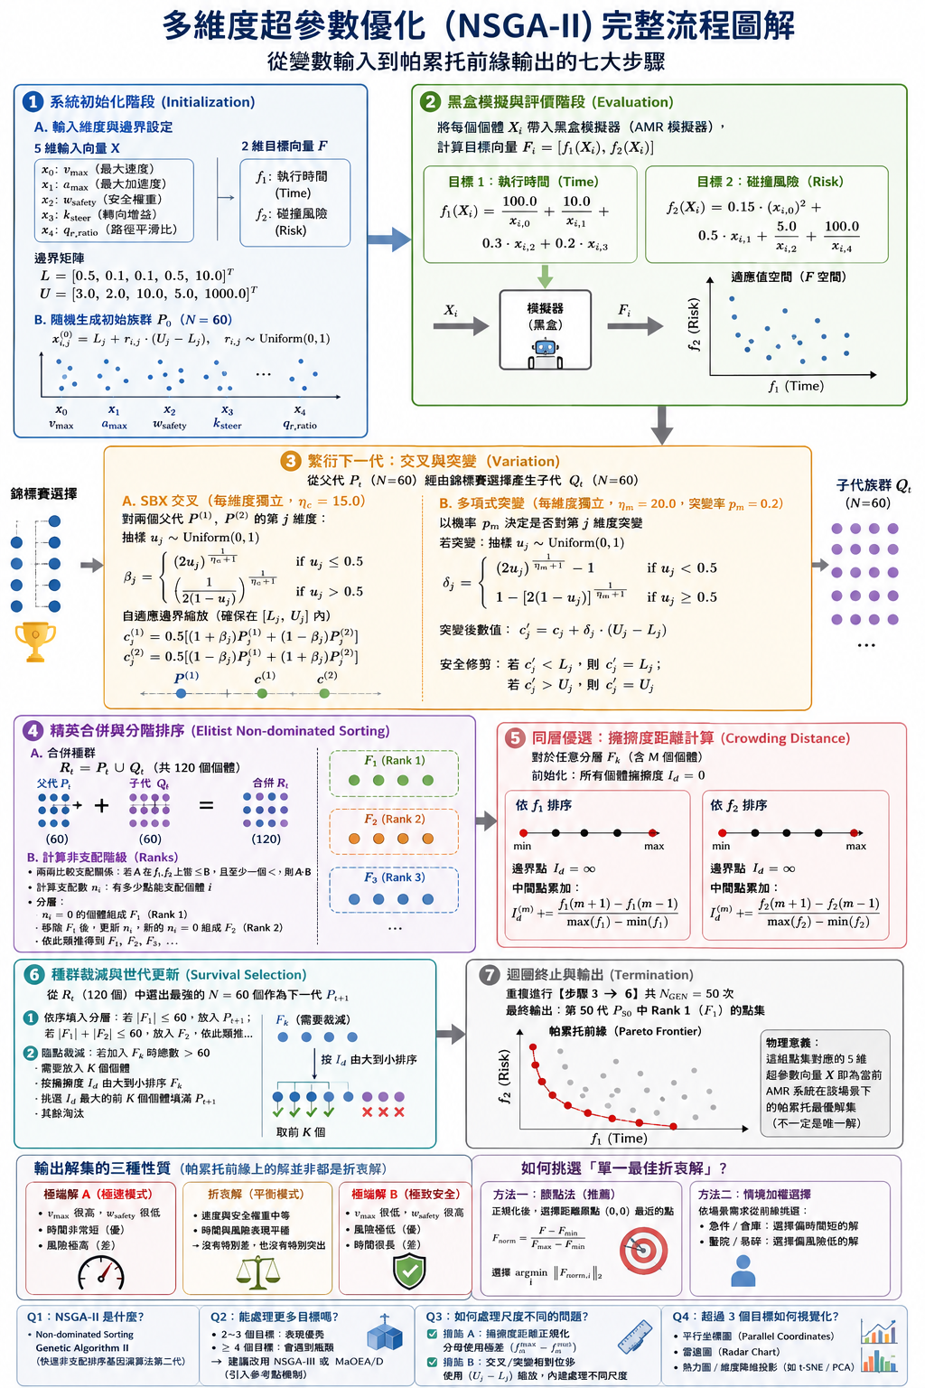
Non-dominated Sorting Genetic Algorithm II

Slide 3
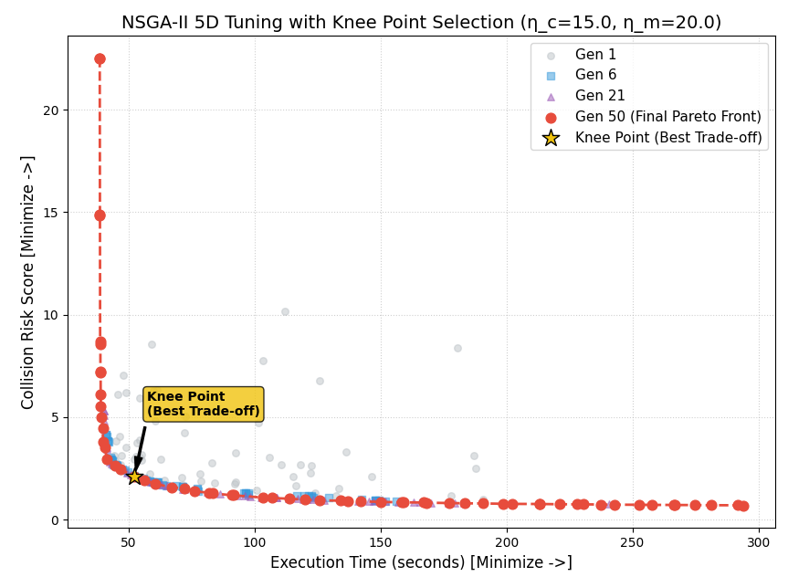
帕累托前緣曲線結果與最佳化超參數結果呈現 (1)
# -----------------------------------------------------------
# 模擬多維度 AMR 黑盒評價方程 (綜合考慮物理動態與控制):
# -----------------------------------------------------------
# 1. 執行時間 Time: 受最高速度限制，但加速度大降速快；轉向太靈敏可能震盪耗時
execution_time = (100.0 / v_max) + (10.0 / a_max) + (0.3 * w_safety) + (0.2 * k_steer)
# 2. 碰撞與不平穩風險 Risk: 速度與加速度越大風險越高；安全權重與 MPC 比值越大越平穩(風險低)
collision_risk = (0.15 * (v_max ** 2)) + (0.5 * a_max) + (5.0 / w_safety) + (100.0 / q_r_ratio)
# === 【GA 參數可調區域】 ===
POP_SIZE = 60 # 族群大小 (Population Size)
N_GEN = 50 # 演化代數 (Generations)
# SBX 交叉算子設定 (Simulated Binary Crossover)
CROSSOVER_PROB = 0.9 # 交叉機率 (預設 0.9)
ETA_C = 15.0 # 交叉分佈指數 η_c (值越大搜尋越保守，值越小搜尋越激進)
# 多項式突變算子設定 (Polynomial Mutation)
MUTATION_PROB = 0.2 # 突變機率 (建議設為 1/n_var = 1/5 = 0.2)
ETA_M = 20.0 # 突變分佈指數 η_m (值越大擾動幅度越小/精細，值越小擾動越劇烈)
=== 5 維 AMR 超參數 - 帕累托最優解 (部分) ===
v_max | a_max | w_safety | k_steer | q_r_ratio || Exec Time | Risk Score
---------------------------------------------------------------------------
0.52 | 0.10 | 10.00 | 0.98 | 990.1 || 293.91 | 0.69
3.00 | 2.00 | 0.25 | 0.77 | 981.9 || 38.58 | 22.52
3.00 | 1.99 | 0.40 | 0.92 | 944.5 || 38.66 | 14.86
3.00 | 2.00 | 0.25 | 0.77 | 981.8 || 38.58 | 22.52
3.00 | 2.00 | 0.80 | 0.76 | 983.1 || 38.73 | 8.71
==================================================
★【膝點法計算結果 - 最佳折衷方案 (Knee Point / Best Trade-off)】★
==================================================
▸ 最高車速 (v_max) : 2.58 m/s
▸ 最大加速度 (a_max) : 0.97 m/s²
▸ 安全距離權重 (w_safe): 9.94
▸ 轉向靈敏度 (k_steer) : 1.01
▸ MPC Q/R 比值 : 993.3
---------------------------------------------
🎯 執行時間 (Exec Time) : 52.32 秒
🎯 碰撞風險 (Risk Score): 2.08
==================================================

Slide 4
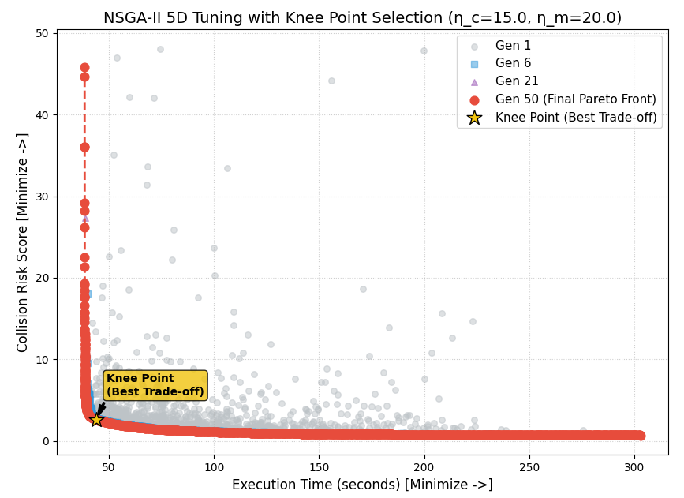
帕累托前緣曲線結果與最佳化超參數結果呈現 (2)
# -----------------------------------------------------------
# 模擬多維度 AMR 黑盒評價方程 (綜合考慮物理動態與控制):
# -----------------------------------------------------------
# 1. 執行時間 Time: 受最高速度限制，但加速度大降速快；轉向太靈敏可能震盪耗時
execution_time = (100.0 / v_max) + (10.0 / a_max) + (0.3 * w_safety) + (0.2 * k_steer)
# 2. 碰撞與不平穩風險 Risk: 速度與加速度越大風險越高；安全權重與 MPC 比值越大越平穩(風險低)
collision_risk = (0.15 * (v_max ** 2)) + (0.5 * a_max) + (5.0 / w_safety) + (100.0 / q_r_ratio)
# === 【GA 參數可調區域】 ===
POP_SIZE = 1000 # 族群大小 (Population Size)
N_GEN = 50 # 演化代數 (Generations)
# SBX 交叉算子設定 (Simulated Binary Crossover)
CROSSOVER_PROB = 0.9 # 交叉機率 (預設 0.9)
ETA_C = 15.0 # 交叉分佈指數 η_c (值越大搜尋越保守，值越小搜尋越激進)
# 多項式突變算子設定 (Polynomial Mutation)
MUTATION_PROB = 0.2 # 突變機率 (建議設為 1/n_var = 1/5 = 0.2)
ETA_M = 20.0 # 突變分佈指數 η_m (值越大擾動幅度越小/精細，值越小擾動越劇烈)
=== 5 維 AMR 超參數 - 帕累托最優解 (部分) ===
v_max | a_max | w_safety | k_steer | q_r_ratio || Exec Time | Risk Score
---------------------------------------------------------------------------
3.00 | 2.00 | 0.12 | 0.51 | 997.0 || 38.49 | 45.80
0.50 | 0.10 | 10.00 | 0.57 | 999.8 || 302.92 | 0.69
3.00 | 2.00 | 0.12 | 0.51 | 996.8 || 38.49 | 44.70
3.00 | 2.00 | 0.15 | 0.50 | 999.4 || 38.49 | 36.02
3.00 | 2.00 | 0.19 | 0.50 | 999.7 || 38.49 | 29.16
====================================================
★【膝點法計算結果 - 最佳折衷方案 (Knee Point / Best Trade-off)】★
====================================================
▸ 最高車速 (v_max) : 3.00 m/s
▸ 最大加速度 (a_max) : 1.33 m/s²
▸ 安全距離權重 (w_safe): 10.00
▸ 轉向靈敏度 (k_steer) : 0.61
▸ MPC Q/R 比值 : 993.7
---------------------------------------------
🎯 執行時間 (Exec Time) : 43.96 秒
🎯 碰撞風險 (Risk Score): 2.62
====================================================

Slide 5
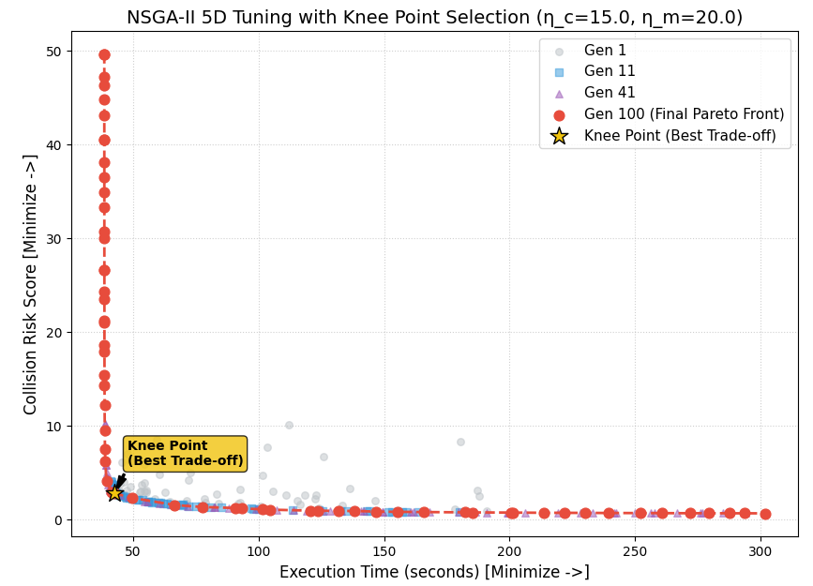
帕累托前緣曲線結果與最佳化超參數結果呈現 (3)
# -----------------------------------------------------------
# 模擬多維度 AMR 黑盒評價方程 (綜合考慮物理動態與控制):
# -----------------------------------------------------------
# 1. 執行時間 Time: 受最高速度限制，但加速度大降速快；轉向太靈敏可能震盪耗時
execution_time = (100.0 / v_max) + (10.0 / a_max) + (0.3 * w_safety) + (0.2 * k_steer)
# 2. 碰撞與不平穩風險 Risk: 速度與加速度越大風險越高；安全權重與 MPC 比值越大越平穩(風險低)
collision_risk = (0.15 * (v_max ** 2)) + (0.5 * a_max) + (5.0 / w_safety) + (100.0 / q_r_ratio)
# === 【GA 參數可調區域】 ===
POP_SIZE = 60 # 族群大小 (Population Size)
N_GEN = 100 # 演化代數 (Generations)
# SBX 交叉算子設定 (Simulated Binary Crossover)
CROSSOVER_PROB = 0.9 # 交叉機率 (預設 0.9)
ETA_C = 15.0 # 交叉分佈指數 η_c (值越大搜尋越保守，值越小搜尋越激進)
# 多項式突變算子設定 (Polynomial Mutation)
MUTATION_PROB = 0.2 # 突變機率 (建議設為 1/n_var = 1/5 = 0.2)
ETA_M = 20.0 # 突變分佈指數 η_m (值越大擾動幅度越小/精細，值越小擾動越劇烈)
=== 5 維 AMR 超參數 - 帕累托最優解 (部分) ===
v_max | a_max | w_safety | k_steer | q_r_ratio || Exec Time | Risk Score
---------------------------------------------------------------------------
3.00 | 2.00 | 0.11 | 0.50 | 999.1 || 38.47 | 49.68
0.50 | 0.10 | 10.00 | 0.50 | 997.1 || 301.80 | 0.69
0.82 | 0.24 | 9.92 | 0.50 | 999.3 || 165.73 | 0.83
3.00 | 2.00 | 0.18 | 0.50 | 998.5 || 38.49 | 29.99
0.67 | 0.10 | 10.00 | 0.83 | 997.0 || 252.19 | 0.72
==================================================
★【膝點法計算結果 - 最佳折衷方案 (Knee Point / Best Trade-off)】★
==================================================
▸ 最高車速 (v_max) : 2.94 m/s
▸ 最大加速度 (a_max) : 1.83 m/s²
▸ 安全距離權重 (w_safe): 10.00
▸ 轉向靈敏度 (k_steer) : 0.50
▸ MPC Q/R 比值 : 999.8
---------------------------------------------
🎯 執行時間 (Exec Time) : 42.58 秒
🎯 碰撞風險 (Risk Score): 2.81
==================================================

Slide 6
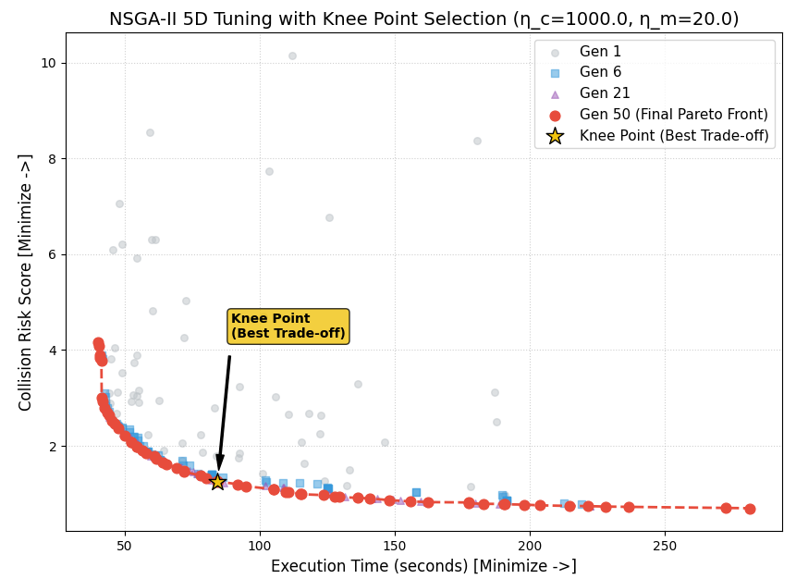
帕累托前緣曲線結果與最佳化超參數結果呈現 (4)
# -----------------------------------------------------------
# 模擬多維度 AMR 黑盒評價方程 (綜合考慮物理動態與控制):
# -----------------------------------------------------------
# 1. 執行時間 Time: 受最高速度限制，但加速度大降速快；轉向太靈敏可能震盪耗時
execution_time = (100.0 / v_max) + (10.0 / a_max) + (0.3 * w_safety) + (0.2 * k_steer)
# 2. 碰撞與不平穩風險 Risk: 速度與加速度越大風險越高；安全權重與 MPC 比值越大越平穩(風險低)
collision_risk = (0.15 * (v_max ** 2)) + (0.5 * a_max) + (5.0 / w_safety) + (100.0 / q_r_ratio)
# === 【GA 參數可調區域】 ===
POP_SIZE = 60 # 族群大小 (Population Size)
N_GEN = 50 # 演化代數 (Generations)
# SBX 交叉算子設定 (Simulated Binary Crossover)
CROSSOVER_PROB = 0.9 # 交叉機率 (預設 0.9)
ETA_C = 1000.0 # 交叉分佈指數 η_c (值越大搜尋越保守，值越小搜尋越激進)
# 多項式突變算子設定 (Polynomial Mutation)
MUTATION_PROB = 0.2 # 突變機率 (建議設為 1/n_var = 1/5 = 0.2)
ETA_M = 20.0 # 突變分佈指數 η_m (值越大擾動幅度越小/精細，值越小擾動越劇烈)
=== 5 維 AMR 超參數 - 帕累托最優解 (部分) ===
v_max | a_max | w_safety | k_steer | q_r_ratio || Exec Time | Risk Score
---------------------------------------------------------------------------
0.52 | 0.11 | 9.98 | 1.19 | 997.7 || 281.41 | 0.70
2.97 | 1.82 | 2.74 | 1.19 | 978.7 || 40.17 | 4.16
2.97 | 1.54 | 3.17 | 1.08 | 994.8 || 41.35 | 3.77
2.99 | 1.84 | 7.90 | 1.08 | 986.2 || 41.47 | 3.00
0.52 | 0.13 | 9.98 | 1.16 | 994.8 || 272.66 | 0.71
==================================================
★【膝點法計算結果 - 最佳折衷方案 (Knee Point / Best Trade-off)】★
==================================================
▸ 最高車速 (v_max) : 1.57 m/s
▸ 最大加速度 (a_max) : 0.56 m/s²
▸ 安全距離權重 (w_safe): 9.96
▸ 轉向靈敏度 (k_steer) : 0.82
▸ MPC Q/R 比值 : 990.2
---------------------------------------------
🎯 執行時間 (Exec Time) : 84.39 秒
🎯 碰撞風險 (Risk Score): 1.26
==================================================

Slide 7
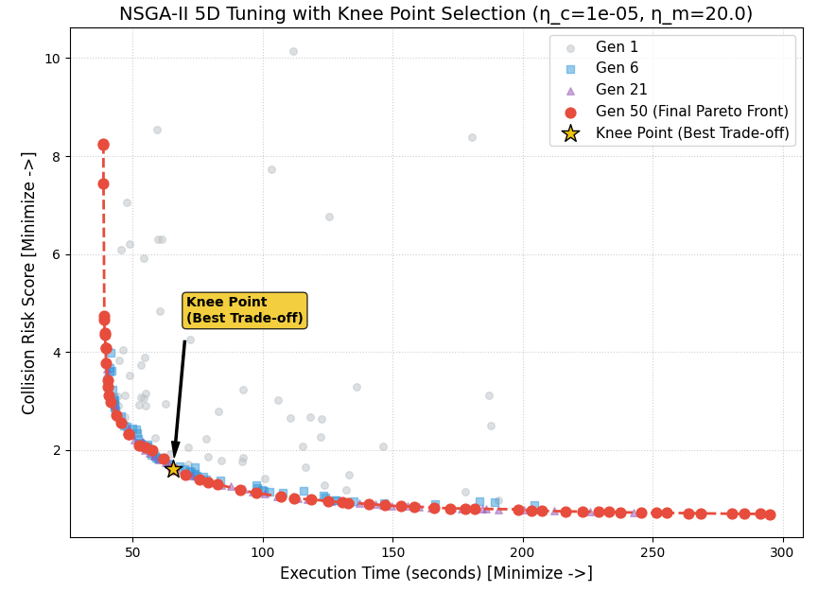
帕累托前緣曲線結果與最佳化超參數結果呈現 (5)
# -----------------------------------------------------------
# 模擬多維度 AMR 黑盒評價方程 (綜合考慮物理動態與控制):
# -----------------------------------------------------------
# 1. 執行時間 Time: 受最高速度限制，但加速度大降速快；轉向太靈敏可能震盪耗時
execution_time = (100.0 / v_max) + (10.0 / a_max) + (0.3 * w_safety) + (0.2 * k_steer)
# 2. 碰撞與不平穩風險 Risk: 速度與加速度越大風險越高；安全權重與 MPC 比值越大越平穩(風險低)
collision_risk = (0.15 * (v_max ** 2)) + (0.5 * a_max) + (5.0 / w_safety) + (100.0 / q_r_ratio)
# === 【GA 參數可調區域】 ===
POP_SIZE = 60 # 族群大小 (Population Size)
N_GEN = 50 # 演化代數 (Generations)
# SBX 交叉算子設定 (Simulated Binary Crossover)
CROSSOVER_PROB = 0.9 # 交叉機率 (預設 0.9)
ETA_C = 0.00001 # 交叉分佈指數 η_c (值越大搜尋越保守，值越小搜尋越激進)
# 多項式突變算子設定 (Polynomial Mutation)
MUTATION_PROB = 0.2 # 突變機率 (建議設為 1/n_var = 1/5 = 0.2)
ETA_M = 20.0 # 突變分佈指數 η_m (值越大擾動幅度越小/精細，值越小擾動越劇烈)
=== 5 維 AMR 超參數 - 帕累托最優解 (部分) ===
v_max | a_max | w_safety | k_steer | q_r_ratio || Exec Time | Risk Score
---------------------------------------------------------------------------
3.00 | 1.99 | 0.87 | 0.54 | 792.7 || 38.73 | 8.25
0.51 | 0.11 | 9.98 | 3.88 | 988.6 || 295.01 | 0.69
3.00 | 1.99 | 1.00 | 0.61 | 823.4 || 38.81 | 7.44
3.00 | 1.99 | 2.21 | 0.54 | 830.4 || 39.14 | 4.73
3.00 | 1.99 | 0.87 | 0.61 | 891.6 || 38.77 | 8.23
==================================================
★【膝點法計算結果 - 最佳折衷方案 (Knee Point / Best Trade-off)】★
==================================================
▸ 最高車速 (v_max) : 2.10 m/s
▸ 最大加速度 (a_max) : 0.68 m/s²
▸ 安全距離權重 (w_safe): 9.86
▸ 轉向靈敏度 (k_steer) : 1.52
▸ MPC Q/R 比值 : 963.9
---------------------------------------------
🎯 執行時間 (Exec Time) : 65.62 秒
🎯 碰撞風險 (Risk Score): 1.61
==================================================

Slide 8
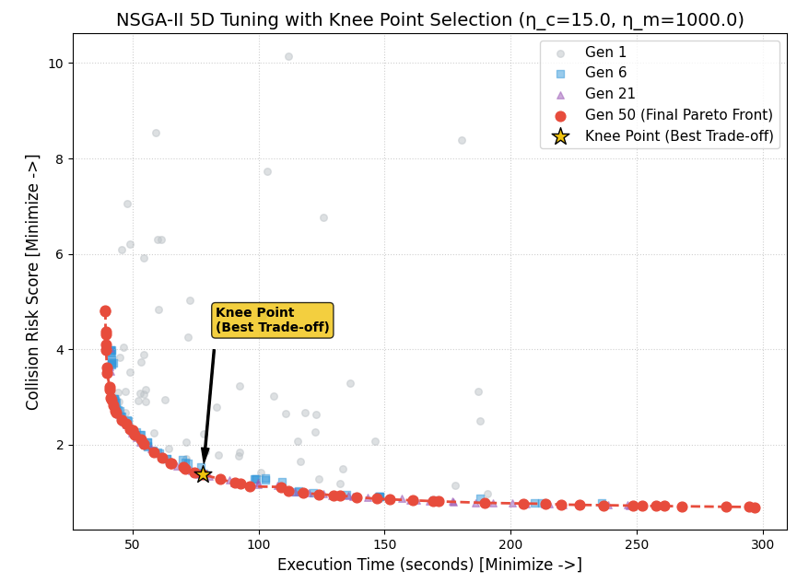
帕累托前緣曲線結果與最佳化超參數結果呈現 (6)
# -----------------------------------------------------------
# 模擬多維度 AMR 黑盒評價方程 (綜合考慮物理動態與控制):
# -----------------------------------------------------------
# 1. 執行時間 Time: 受最高速度限制，但加速度大降速快；轉向太靈敏可能震盪耗時
execution_time = (100.0 / v_max) + (10.0 / a_max) + (0.3 * w_safety) + (0.2 * k_steer)
# 2. 碰撞與不平穩風險 Risk: 速度與加速度越大風險越高；安全權重與 MPC 比值越大越平穩(風險低)
collision_risk = (0.15 * (v_max ** 2)) + (0.5 * a_max) + (5.0 / w_safety) + (100.0 / q_r_ratio)
# === 【GA 參數可調區域】 ===
POP_SIZE = 60 # 族群大小 (Population Size)
N_GEN = 50 # 演化代數 (Generations)
# SBX 交叉算子設定 (Simulated Binary Crossover)
CROSSOVER_PROB = 0.9 # 交叉機率 (預設 0.9)
ETA_C = 15.0 # 交叉分佈指數 η_c (值越大搜尋越保守，值越小搜尋越激進)
# 多項式突變算子設定 (Polynomial Mutation)
MUTATION_PROB = 0.2 # 突變機率 (建議設為 1/n_var = 1/5 = 0.2)
ETA_M = 1000.0 # 突變分佈指數 η_m (值越大擾動幅度越小/精細，值越小擾動越劇烈)
=== 5 維 AMR 超參數 - 帕累托最優解 (部分) ===
v_max | a_max | w_safety | k_steer | q_r_ratio || Exec Time | Risk Score
---------------------------------------------------------------------------
0.51 | 0.10 | 9.98 | 0.95 | 968.8 || 296.74 | 0.69
3.00 | 1.97 | 2.10 | 0.63 | 949.6 || 39.18 | 4.82
3.00 | 1.98 | 2.58 | 0.63 | 949.6 || 39.29 | 4.38
2.99 | 1.97 | 2.11 | 0.64 | 961.3 || 39.25 | 4.80
2.43 | 0.70 | 9.95 | 0.61 | 969.1 || 58.58 | 1.84
===================================================
★【膝點法計算結果 - 最佳折衷方案 (Knee Point / Best Trade-off)】★
===================================================
▸ 最高車速 (v_max) : 1.63 m/s
▸ 最大加速度 (a_max) : 0.74 m/s²
▸ 安全距離權重 (w_safe): 10.00
▸ 轉向靈敏度 (k_steer) : 0.52
▸ MPC Q/R 比值 : 950.5
---------------------------------------------
🎯 執行時間 (Exec Time) : 77.92 秒
🎯 碰撞風險 (Risk Score): 1.37
===================================================

Slide 9
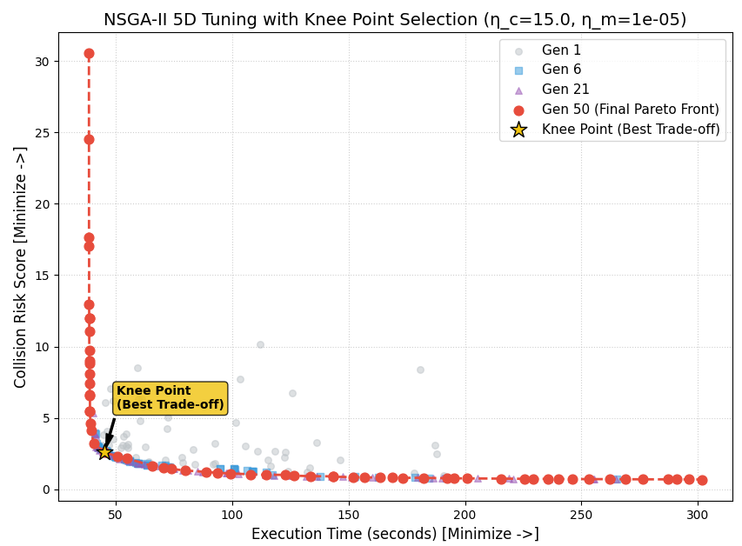
帕累托前緣曲線結果與最佳化超參數結果呈現 (7)
# -----------------------------------------------------------
# 模擬多維度 AMR 黑盒評價方程 (綜合考慮物理動態與控制):
# -----------------------------------------------------------
# 1. 執行時間 Time: 受最高速度限制，但加速度大降速快；轉向太靈敏可能震盪耗時
execution_time = (100.0 / v_max) + (10.0 / a_max) + (0.3 * w_safety) + (0.2 * k_steer)
# 2. 碰撞與不平穩風險 Risk: 速度與加速度越大風險越高；安全權重與 MPC 比值越大越平穩(風險低)
collision_risk = (0.15 * (v_max ** 2)) + (0.5 * a_max) + (5.0 / w_safety) + (100.0 / q_r_ratio)
# === 【GA 參數可調區域】 ===
POP_SIZE = 60 # 族群大小 (Population Size)
N_GEN = 50 # 演化代數 (Generations)
# SBX 交叉算子設定 (Simulated Binary Crossover)
CROSSOVER_PROB = 0.9 # 交叉機率 (預設 0.9)
ETA_C = 15.0 # 交叉分佈指數 η_c (值越大搜尋越保守，值越小搜尋越激進)
# 多項式突變算子設定 (Polynomial Mutation)
MUTATION_PROB = 0.2 # 突變機率 (建議設為 1/n_var = 1/5 = 0.2)
ETA_M = 0.00001 # 突變分佈指數 η_m (值越大擾動幅度越小/精細，值越小擾動越劇烈)
=== 5 維 AMR 超參數 - 帕累托最優解 (部分) ===
v_max | a_max | w_safety | k_steer | q_r_ratio || Exec Time | Risk Score
---------------------------------------------------------------------------
0.50 | 0.10 | 10.00 | 0.51 | 979.3 || 301.71 | 0.69
3.00 | 2.00 | 0.18 | 0.53 | 917.8 || 38.51 | 30.53
3.00 | 2.00 | 0.23 | 0.52 | 971.4 || 38.53 | 24.51
3.00 | 2.00 | 0.33 | 0.50 | 965.5 || 38.55 | 17.62
3.00 | 2.00 | 0.47 | 0.53 | 917.8 || 38.60 | 12.99
===================================================
★【膝點法計算結果 - 最佳折衷方案 (Knee Point / Best Trade-off)】★
===================================================
▸ 最高車速 (v_max) : 2.72 m/s
▸ 最大加速度 (a_max) : 1.83 m/s²
▸ 安全距離權重 (w_safe): 9.95
▸ 轉向靈敏度 (k_steer) : 0.53
▸ MPC Q/R 比值 : 971.7
---------------------------------------------
🎯 執行時間 (Exec Time) : 45.32 秒
🎯 碰撞風險 (Risk Score): 2.63
===================================================

Slide 10
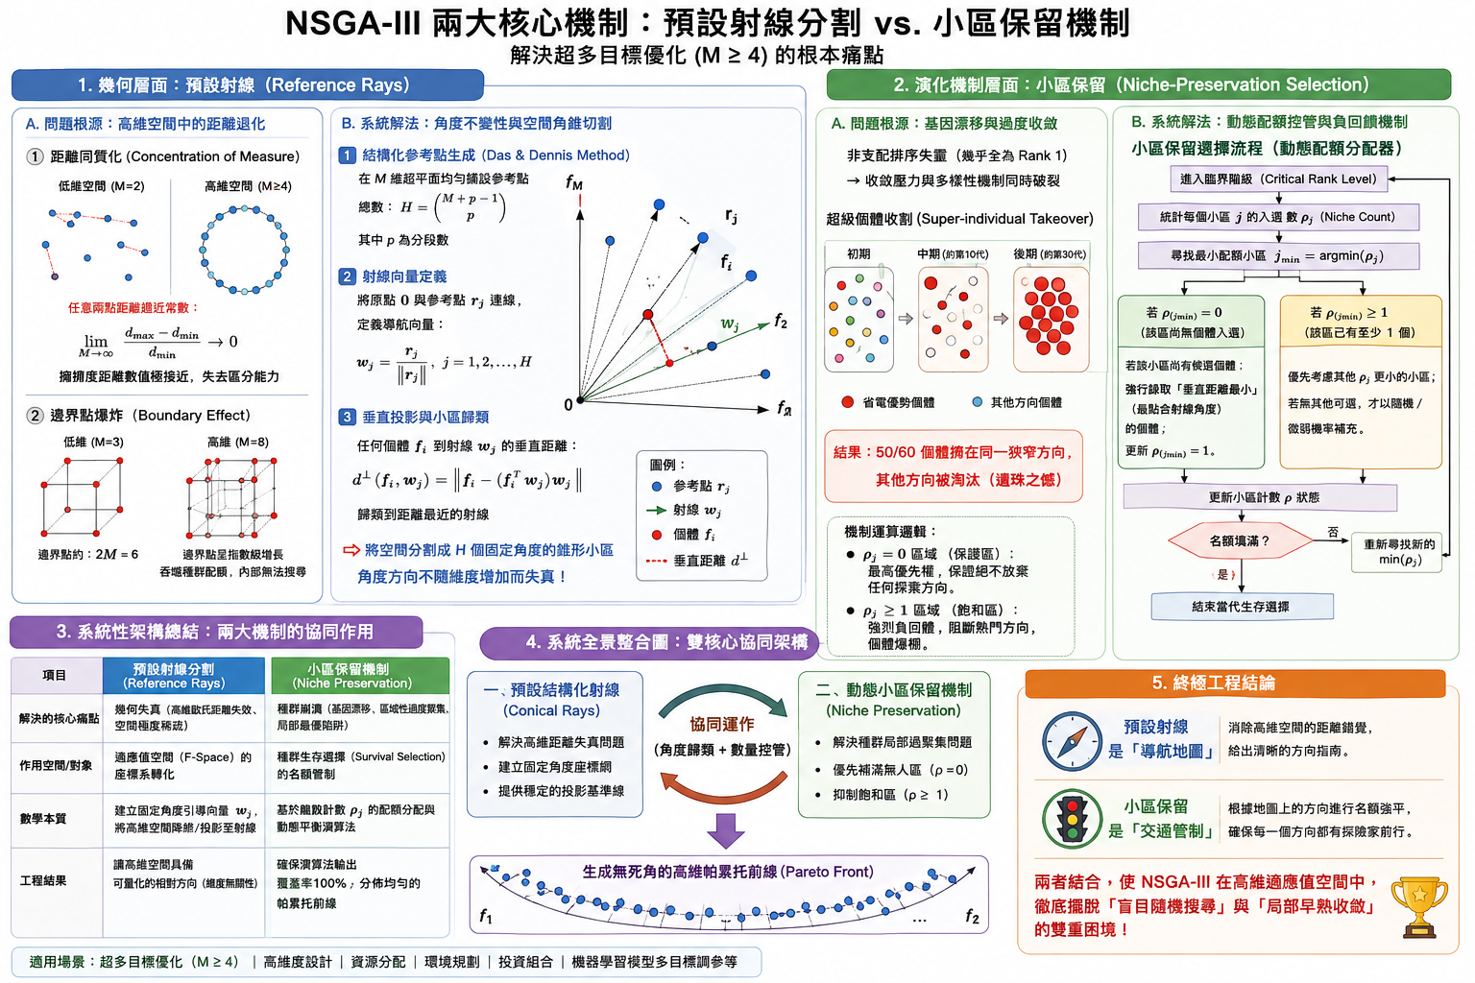
Non-dominated Sorting Genetic Algorithm III

Slide 11
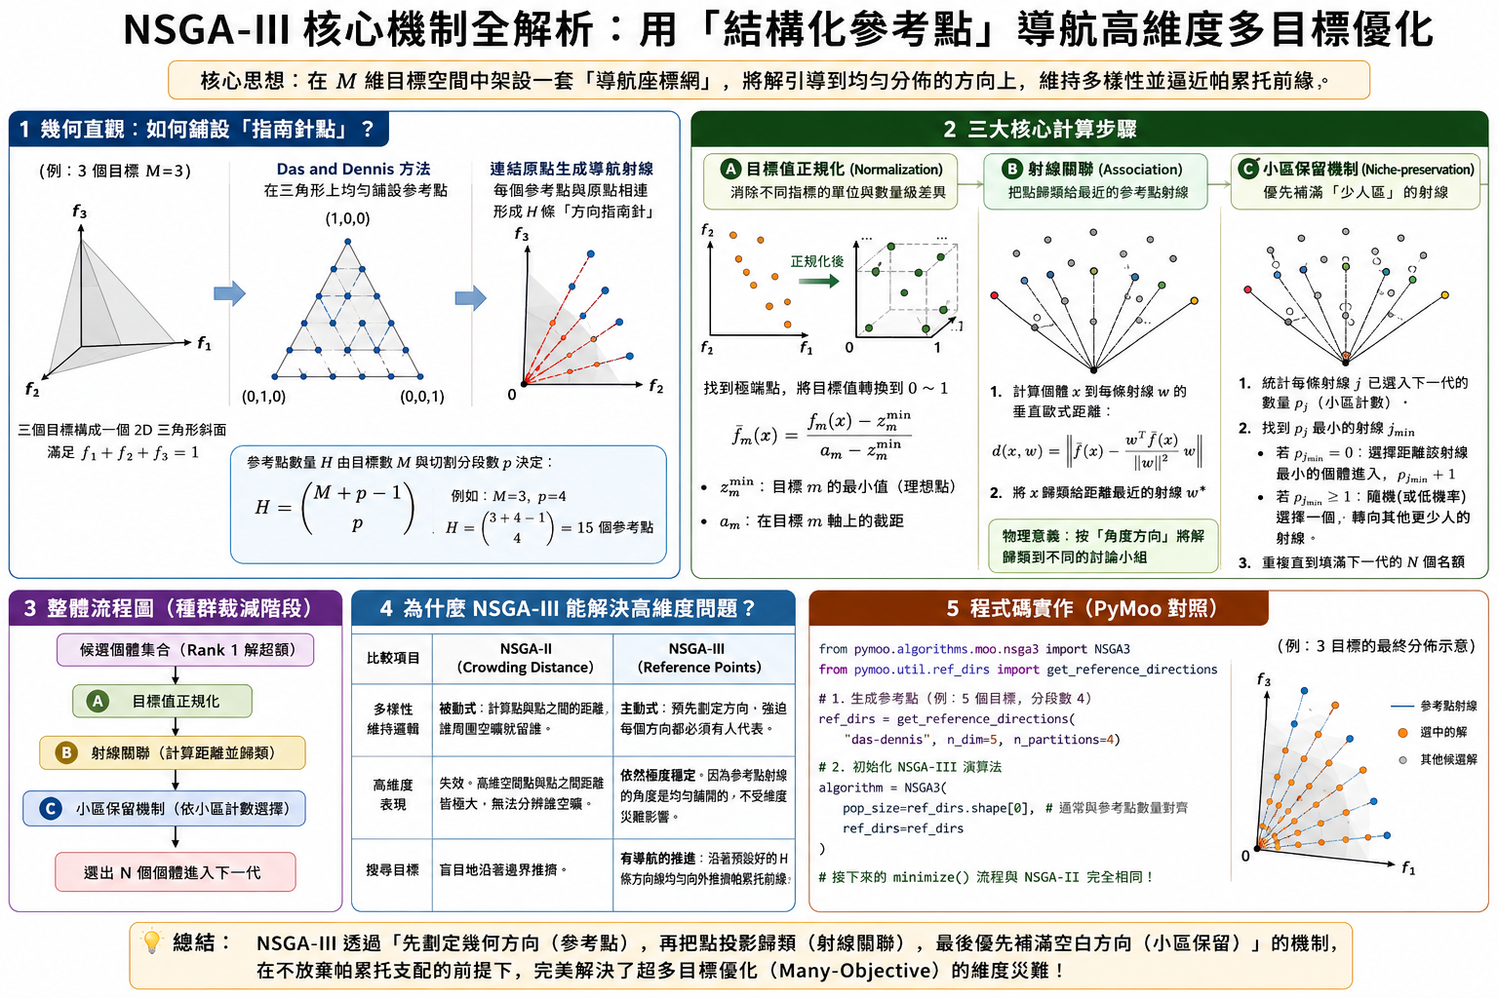
NSGA-III 結構化參考點設計

Slide 12
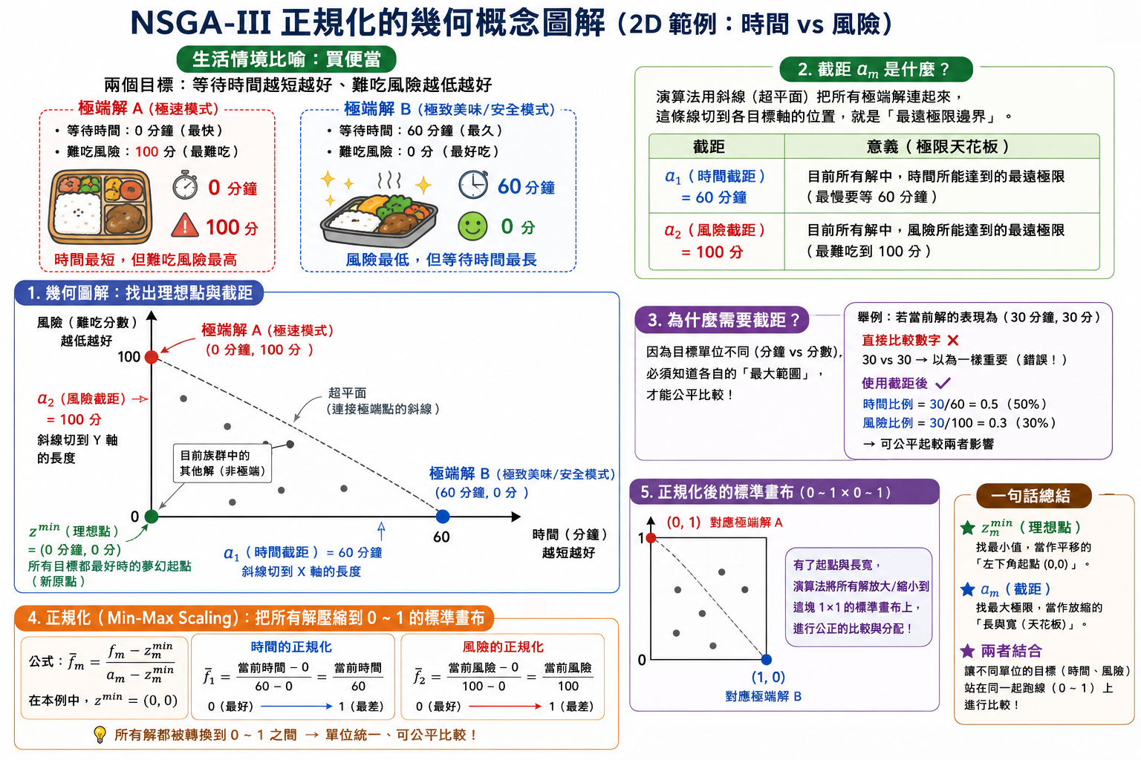
NSGA-III 正規化的幾何概念

Slide 13
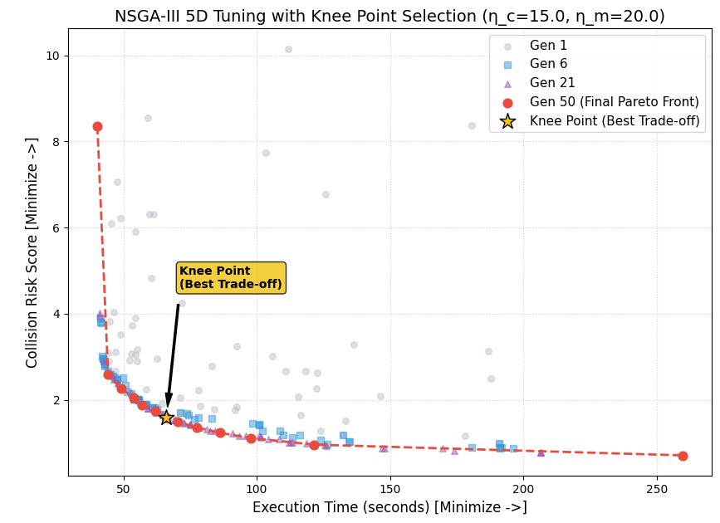
帕累托前緣曲線結果與最佳化超參數結果呈現 (1)
# -----------------------------------------------------------
# 模擬多維度 AMR 黑盒評價方程 (綜合考慮物理動態與控制):
# -----------------------------------------------------------
# 1. 執行時間 Time: 受最高速度限制，但加速度大降速快；轉向太靈敏可能震盪耗時
execution_time = (100.0 / v_max) + (10.0 / a_max) + (0.3 * w_safety) + (0.2 * k_steer)
# 2. 碰撞與不平穩風險 Risk: 速度與加速度越大風險越高；安全權重與 MPC 比值越大越平穩(風險低)
collision_risk = (0.15 * (v_max ** 2)) + (0.5 * a_max) + (5.0 / w_safety) + (100.0 / q_r_ratio)
# === 【GA 參數可調區域】 ===
POP_SIZE = 60 # 族群大小 (Population Size)
N_GEN = 50 # 演化代數 (Generations)
# SBX 交叉算子設定 (Simulated Binary Crossover)
CROSSOVER_PROB = 0.9 # 交叉機率 (預設 0.9)
ETA_C = 15.0 # 交叉分佈指數 η_c (值越大搜尋越保守，值越小搜尋越激進)
# 多項式突變算子設定 (Polynomial Mutation)
MUTATION_PROB = 0.2 # 突變機率 (建議設為 1/n_var = 1/5 = 0.2)
ETA_M = 20.0 # 突變分佈指數 η_m (值越大擾動幅度越小/精細，值越小擾動越劇烈)
=== 5 維 AMR 超參數 - 帕累托最優解 (部分) ===
v_max | a_max | w_safety | k_steer | q_r_ratio || Exec Time | Risk Score
---------------------------------------------------------------------------
1.53 | 0.56 | 9.96 | 0.53 | 996.8 || 86.34 | 1.23
2.35 | 0.61 | 9.97 | 0.63 | 987.0 || 62.11 | 1.73
0.62 | 0.10 | 9.99 | 0.55 | 985.7 || 259.67 | 0.71
2.99 | 1.29 | 9.97 | 0.52 | 988.7 || 44.28 | 2.59
2.33 | 1.24 | 10.00 | 0.51 | 957.2 || 54.02 | 2.04
====================================================
★【膝點法計算結果 - 最佳折衷方案 (Knee Point / Best Trade-off)】★
====================================================
▸ 最高車速 (v_max) : 2.15 m/s
▸ 最大加速度 (a_max) : 0.61 m/s²
▸ 安全距離權重 (w_safe): 9.95
▸ 轉向靈敏度 (k_steer) : 0.63
▸ MPC Q/R 比值 : 995.7
---------------------------------------------
🎯 執行時間 (Exec Time) : 66.16 秒
🎯 碰撞風險 (Risk Score): 1.60
====================================================

Slide 14
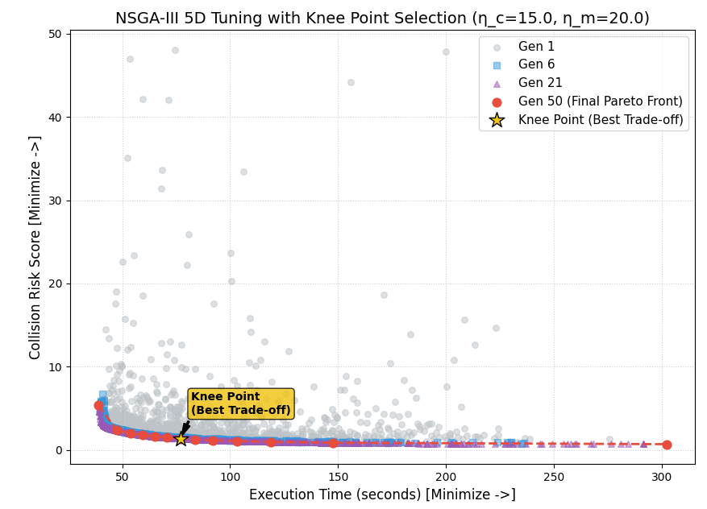
帕累托前緣曲線結果與最佳化超參數結果呈現 (2)
# -----------------------------------------------------------
# 模擬多維度 AMR 黑盒評價方程 (綜合考慮物理動態與控制):
# -----------------------------------------------------------
# 1. 執行時間 Time: 受最高速度限制，但加速度大降速快；轉向太靈敏可能震盪耗時
execution_time = (100.0 / v_max) + (10.0 / a_max) + (0.3 * w_safety) + (0.2 * k_steer)
# 2. 碰撞與不平穩風險 Risk: 速度與加速度越大風險越高；安全權重與 MPC 比值越大越平穩(風險低)
collision_risk = (0.15 * (v_max ** 2)) + (0.5 * a_max) + (5.0 / w_safety) + (100.0 / q_r_ratio)
# === 【GA 參數可調區域】 ===
POP_SIZE = 1000 # 族群大小 (Population Size)
N_GEN = 50 # 演化代數 (Generations)
# SBX 交叉算子設定 (Simulated Binary Crossover)
CROSSOVER_PROB = 0.9 # 交叉機率 (預設 0.9)
ETA_C = 15.0 # 交叉分佈指數 η_c (值越大搜尋越保守，值越小搜尋越激進)
# 多項式突變算子設定 (Polynomial Mutation)
MUTATION_PROB = 0.2 # 突變機率 (建議設為 1/n_var = 1/5 = 0.2)
ETA_M = 20.0 # 突變分佈指數 η_m (值越大擾動幅度越小/精細，值越小擾動越劇烈)
=== 5 維 AMR 超參數 - 帕累托最優解 (部分) ===
v_max | a_max | w_safety | k_steer | q_r_ratio || Exec Time | Risk Score
---------------------------------------------------------------------------
2.80 | 1.14 | 9.99 | 0.52 | 998.5 || 47.52 | 2.35
3.00 | 2.00 | 1.73 | 0.69 | 993.5 || 39.03 | 5.34
2.51 | 0.92 | 9.99 | 0.52 | 998.7 || 53.84 | 2.00
2.26 | 0.82 | 10.00 | 0.50 | 999.7 || 59.52 | 1.78
1.75 | 0.60 | 10.00 | 0.50 | 999.1 || 76.93 | 1.36
===================================================
★【膝點法計算結果 - 最佳折衷方案 (Knee Point / Best Trade-off)】★
===================================================
▸ 最高車速 (v_max) : 1.75 m/s
▸ 最大加速度 (a_max) : 0.60 m/s²
▸ 安全距離權重 (w_safe): 10.00
▸ 轉向靈敏度 (k_steer) : 0.50
▸ MPC Q/R 比值 : 999.1
---------------------------------------------
🎯 執行時間 (Exec Time) : 76.93 秒
🎯 碰撞風險 (Risk Score): 1.36
===================================================

Slide 15
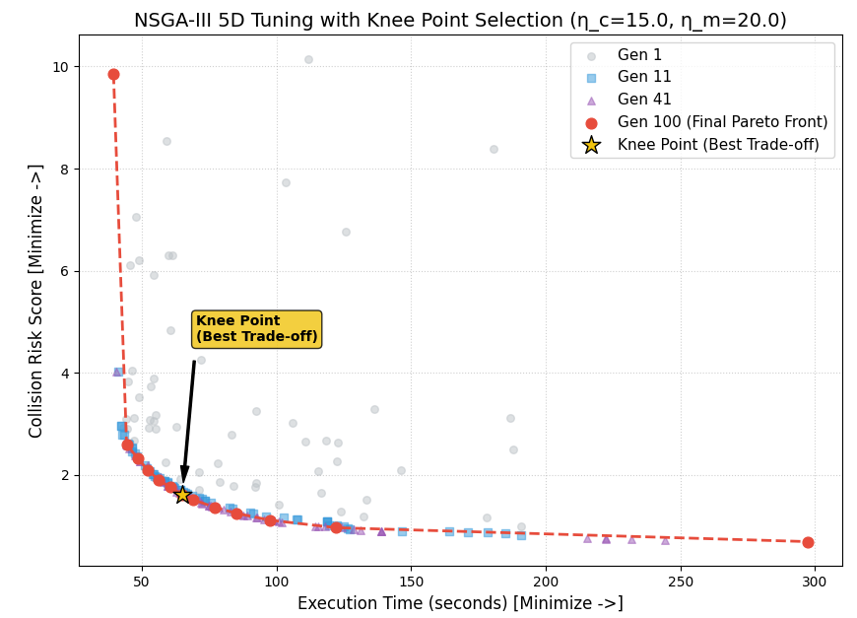
帕累托前緣曲線結果與最佳化超參數結果呈現 (3)
# -----------------------------------------------------------
# 模擬多維度 AMR 黑盒評價方程 (綜合考慮物理動態與控制):
# -----------------------------------------------------------
# 1. 執行時間 Time: 受最高速度限制，但加速度大降速快；轉向太靈敏可能震盪耗時
execution_time = (100.0 / v_max) + (10.0 / a_max) + (0.3 * w_safety) + (0.2 * k_steer)
# 2. 碰撞與不平穩風險 Risk: 速度與加速度越大風險越高；安全權重與 MPC 比值越大越平穩(風險低)
collision_risk = (0.15 * (v_max ** 2)) + (0.5 * a_max) + (5.0 / w_safety) + (100.0 / q_r_ratio)
# === 【GA 參數可調區域】 ===
POP_SIZE = 60 # 族群大小 (Population Size)
N_GEN = 100 # 演化代數 (Generations)
# SBX 交叉算子設定 (Simulated Binary Crossover)
CROSSOVER_PROB = 0.9 # 交叉機率 (預設 0.9)
ETA_C = 15.0 # 交叉分佈指數 η_c (值越大搜尋越保守，值越小搜尋越激進)
# 多項式突變算子設定 (Polynomial Mutation)
MUTATION_PROB = 0.2 # 突變機率 (建議設為 1/n_var = 1/5 = 0.2)
ETA_M = 20.0 # 突變分佈指數 η_m (值越大擾動幅度越小/精細，值越小擾動越劇烈)
=== 5 維 AMR 超參數 - 帕累托最優解 (部分) ===
v_max | a_max | w_safety | k_steer | q_r_ratio || Exec Time | Risk Score
---------------------------------------------------------------------------
2.14 | 0.94 | 9.98 | 0.53 | 997.8 || 60.53 | 1.76
1.08 | 0.38 | 10.00 | 0.52 | 990.1 || 122.17 | 0.96
2.33 | 0.97 | 10.00 | 0.53 | 994.4 || 56.28 | 1.90
2.91 | 1.45 | 9.98 | 0.63 | 983.7 || 44.34 | 2.60
0.50 | 0.11 | 10.00 | 0.53 | 988.6 || 297.22 | 0.69
===================================================
★【膝點法計算結果 - 最佳折衷方案 (Knee Point / Best Trade-off)】★
===================================================
▸ 最高車速 (v_max) : 2.12 m/s
▸ 最大加速度 (a_max) : 0.67 m/s²
▸ 安全距離權重 (w_safe): 9.99
▸ 轉向靈敏度 (k_steer) : 0.53
▸ MPC Q/R 比值 : 988.7
---------------------------------------------
🎯 執行時間 (Exec Time) : 65.03 秒
🎯 碰撞風險 (Risk Score): 1.61
===================================================

Slide 16
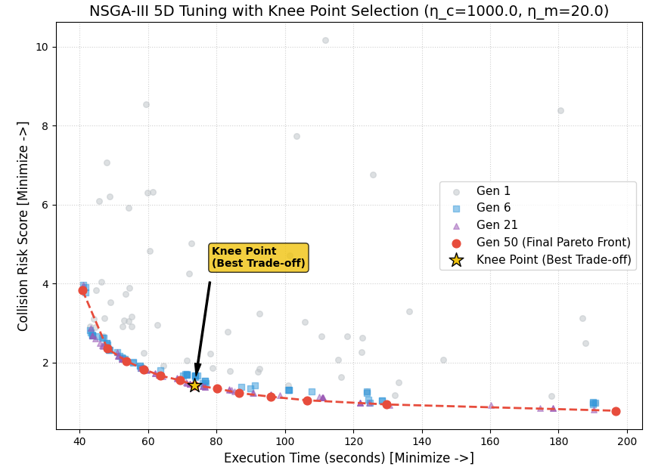
帕累托前緣曲線結果與最佳化超參數結果呈現 (4)
# -----------------------------------------------------------
# 模擬多維度 AMR 黑盒評價方程 (綜合考慮物理動態與控制):
# -----------------------------------------------------------
# 1. 執行時間 Time: 受最高速度限制，但加速度大降速快；轉向太靈敏可能震盪耗時
execution_time = (100.0 / v_max) + (10.0 / a_max) + (0.3 * w_safety) + (0.2 * k_steer)
# 2. 碰撞與不平穩風險 Risk: 速度與加速度越大風險越高；安全權重與 MPC 比值越大越平穩(風險低)
collision_risk = (0.15 * (v_max ** 2)) + (0.5 * a_max) + (5.0 / w_safety) + (100.0 / q_r_ratio)
# === 【GA 參數可調區域】 ===
POP_SIZE = 60 # 族群大小 (Population Size)
N_GEN = 50 # 演化代數 (Generations)
# SBX 交叉算子設定 (Simulated Binary Crossover)
CROSSOVER_PROB = 0.9 # 交叉機率 (預設 0.9)
ETA_C = 1000.0 # 交叉分佈指數 η_c (值越大搜尋越保守，值越小搜尋越激進)
# 多項式突變算子設定 (Polynomial Mutation)
MUTATION_PROB = 0.2 # 突變機率 (建議設為 1/n_var = 1/5 = 0.2)
ETA_M = 20.0 # 突變分佈指數 η_m (值越大擾動幅度越小/精細，值越小擾動越劇烈)
=== 5 維 AMR 超參數 - 帕累托最優解 (部分) ===
v_max | a_max | w_safety | k_steer | q_r_ratio || Exec Time | Risk Score
---------------------------------------------------------------------------
1.81 | 0.66 | 9.92 | 0.58 | 999.0 || 73.60 | 1.42
2.94 | 0.92 | 9.94 | 0.58 | 999.2 || 48.05 | 2.36
0.88 | 0.13 | 9.92 | 0.57 | 999.2 || 196.68 | 0.78
2.15 | 0.72 | 9.71 | 0.58 | 956.4 || 63.46 | 1.67
1.81 | 0.92 | 9.94 | 0.52 | 999.0 || 69.27 | 1.55
===================================================
★【膝點法計算結果 - 最佳折衷方案 (Knee Point / Best Trade-off)】★
===================================================
▸ 最高車速 (v_max) : 1.81 m/s
▸ 最大加速度 (a_max) : 0.66 m/s²
▸ 安全距離權重 (w_safe): 9.92
▸ 轉向靈敏度 (k_steer) : 0.58
▸ MPC Q/R 比值 : 999.0
---------------------------------------------
🎯 執行時間 (Exec Time) : 73.60 秒
🎯 碰撞風險 (Risk Score): 1.42
===================================================

Slide 17
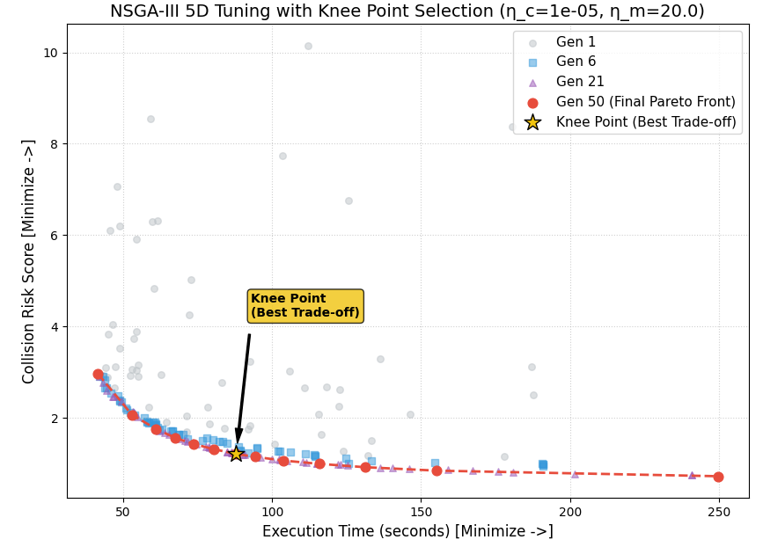
帕累托前緣曲線結果與最佳化超參數結果呈現 (5)
# -----------------------------------------------------------
# 模擬多維度 AMR 黑盒評價方程 (綜合考慮物理動態與控制):
# -----------------------------------------------------------
# 1. 執行時間 Time: 受最高速度限制，但加速度大降速快；轉向太靈敏可能震盪耗時
execution_time = (100.0 / v_max) + (10.0 / a_max) + (0.3 * w_safety) + (0.2 * k_steer)
# 2. 碰撞與不平穩風險 Risk: 速度與加速度越大風險越高；安全權重與 MPC 比值越大越平穩(風險低)
collision_risk = (0.15 * (v_max ** 2)) + (0.5 * a_max) + (5.0 / w_safety) + (100.0 / q_r_ratio)
# === 【GA 參數可調區域】 ===
POP_SIZE = 60 # 族群大小 (Population Size)
N_GEN = 50 # 演化代數 (Generations)
# SBX 交叉算子設定 (Simulated Binary Crossover)
CROSSOVER_PROB = 0.9 # 交叉機率 (預設 0.9)
ETA_C = 0.00001 # 交叉分佈指數 η_c (值越大搜尋越保守，值越小搜尋越激進)
# 多項式突變算子設定 (Polynomial Mutation)
MUTATION_PROB = 0.2 # 突變機率 (建議設為 1/n_var = 1/5 = 0.2)
ETA_M = 20.0 # 突變分佈指數 η_m (值越大擾動幅度越小/精細，值越小擾動越劇烈)
=== 5 維 AMR 超參數 - 帕累托最優解 (部分) ===
v_max | a_max | w_safety | k_steer | q_r_ratio || Exec Time | Risk Score
---------------------------------------------------------------------------
1.37 | 0.37 | 9.97 | 2.95 | 981.2 || 103.81 | 1.07
2.23 | 0.78 | 9.94 | 1.62 | 811.7 || 60.95 | 1.76
1.77 | 0.49 | 9.98 | 2.36 | 982.1 || 80.50 | 1.32
1.03 | 0.32 | 9.98 | 1.27 | 982.1 || 131.11 | 0.92
1.57 | 0.48 | 9.91 | 1.14 | 990.0 || 87.92 | 1.21
====================================================
★【膝點法計算結果 - 最佳折衷方案 (Knee Point / Best Trade-off)】★
====================================================
▸ 最高車速 (v_max) : 1.57 m/s
▸ 最大加速度 (a_max) : 0.48 m/s²
▸ 安全距離權重 (w_safe): 9.91
▸ 轉向靈敏度 (k_steer) : 1.14
▸ MPC Q/R 比值 : 990.0
---------------------------------------------
🎯 執行時間 (Exec Time) : 87.92 秒
🎯 碰撞風險 (Risk Score): 1.21
====================================================

Slide 18
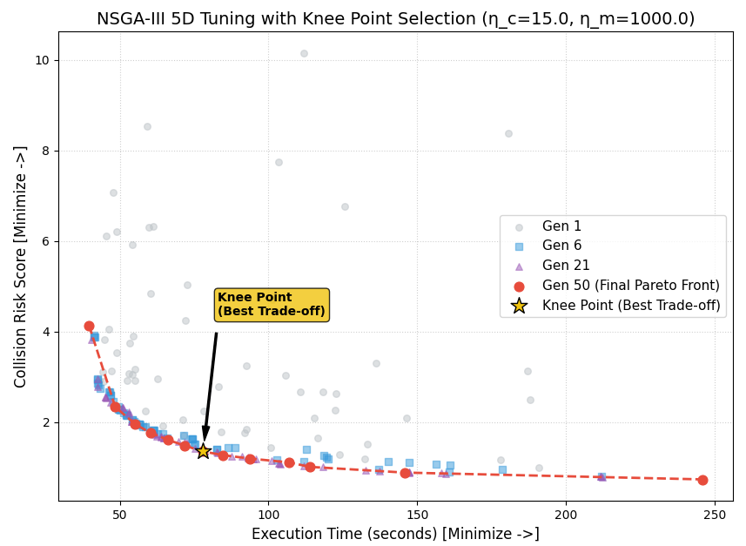
帕累托前緣曲線結果與最佳化超參數結果呈現 (6)
# -----------------------------------------------------------
# 模擬多維度 AMR 黑盒評價方程 (綜合考慮物理動態與控制):
# -----------------------------------------------------------
# 1. 執行時間 Time: 受最高速度限制，但加速度大降速快；轉向太靈敏可能震盪耗時
execution_time = (100.0 / v_max) + (10.0 / a_max) + (0.3 * w_safety) + (0.2 * k_steer)
# 2. 碰撞與不平穩風險 Risk: 速度與加速度越大風險越高；安全權重與 MPC 比值越大越平穩(風險低)
collision_risk = (0.15 * (v_max ** 2)) + (0.5 * a_max) + (5.0 / w_safety) + (100.0 / q_r_ratio)
# === 【GA 參數可調區域】 ===
POP_SIZE = 60 # 族群大小 (Population Size)
N_GEN = 50 # 演化代數 (Generations)
# SBX 交叉算子設定 (Simulated Binary Crossover)
CROSSOVER_PROB = 0.9 # 交叉機率 (預設 0.9)
ETA_C = 15.0 # 交叉分佈指數 η_c (值越大搜尋越保守，值越小搜尋越激進)
# 多項式突變算子設定 (Polynomial Mutation)
MUTATION_PROB = 0.2 # 突變機率 (建議設為 1/n_var = 1/5 = 0.2)
ETA_M = 1000.0 # 突變分佈指數 η_m (值越大擾動幅度越小/精細，值越小擾動越劇烈)
=== 5 維 AMR 超參數 - 帕累托最優解 (部分) ===
v_max | a_max | w_safety | k_steer | q_r_ratio || Exec Time | Risk Score
---------------------------------------------------------------------------
3.00 | 1.88 | 2.86 | 0.57 | 993.3 || 39.68 | 4.13
1.20 | 0.37 | 9.85 | 0.71 | 984.0 || 113.86 | 1.01
1.83 | 0.73 | 9.84 | 2.72 | 983.7 || 71.80 | 1.48
1.66 | 0.33 | 9.80 | 0.71 | 984.0 || 93.83 | 1.19
1.15 | 0.60 | 9.85 | 0.56 | 983.8 || 106.79 | 1.11
===================================================
★【膝點法計算結果 - 最佳折衷方案 (Knee Point / Best Trade-off)】★
===================================================
▸ 最高車速 (v_max) : 1.71 m/s
▸ 最大加速度 (a_max) : 0.61 m/s²
▸ 安全距離權重 (w_safe): 9.94
▸ 轉向靈敏度 (k_steer) : 0.56
▸ MPC Q/R 比值 : 985.1
---------------------------------------------
🎯 執行時間 (Exec Time) : 78.05 秒
🎯 碰撞風險 (Risk Score): 1.35
===================================================

Slide 19
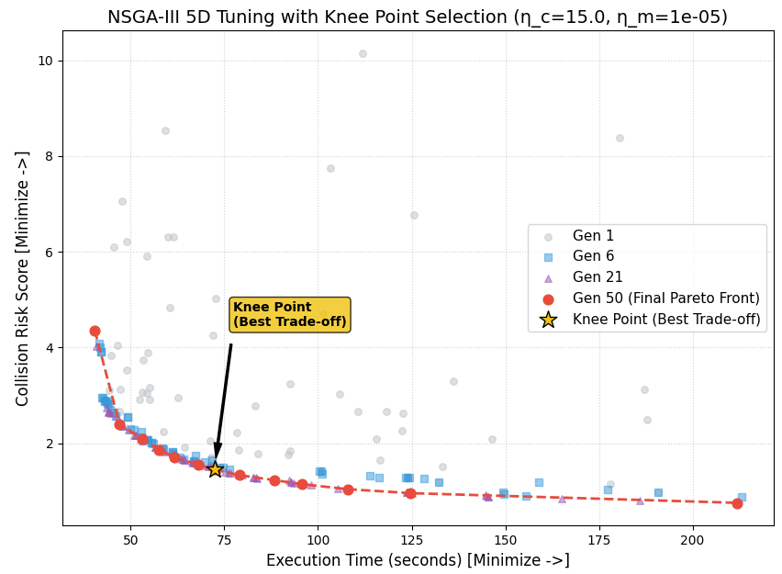
帕累托前緣曲線結果與最佳化超參數結果呈現 (7)
# -----------------------------------------------------------
# 模擬多維度 AMR 黑盒評價方程 (綜合考慮物理動態與控制):
# -----------------------------------------------------------
# 1. 執行時間 Time: 受最高速度限制，但加速度大降速快；轉向太靈敏可能震盪耗時
execution_time = (100.0 / v_max) + (10.0 / a_max) + (0.3 * w_safety) + (0.2 * k_steer)
# 2. 碰撞與不平穩風險 Risk: 速度與加速度越大風險越高；安全權重與 MPC 比值越大越平穩(風險低)
collision_risk = (0.15 * (v_max ** 2)) + (0.5 * a_max) + (5.0 / w_safety) + (100.0 / q_r_ratio)
# === 【GA 參數可調區域】 ===
POP_SIZE = 60 # 族群大小 (Population Size)
N_GEN = 50 # 演化代數 (Generations)
# SBX 交叉算子設定 (Simulated Binary Crossover)
CROSSOVER_PROB = 0.9 # 交叉機率 (預設 0.9)
ETA_C = 15.0 # 交叉分佈指數 η_c (值越大搜尋越保守，值越小搜尋越激進)
# 多項式突變算子設定 (Polynomial Mutation)
MUTATION_PROB = 0.2 # 突變機率 (建議設為 1/n_var = 1/5 = 0.2)
ETA_M = 0.00001 # 突變分佈指數 η_m (值越大擾動幅度越小/精細，值越小擾動越劇烈)
=== 5 維 AMR 超參數 - 帕累托最優解 (部分) ===
v_max | a_max | w_safety | k_steer | q_r_ratio || Exec Time | Risk Score
---------------------------------------------------------------------------
1.06 | 0.36 | 9.88 | 1.15 | 998.0 || 124.75 | 0.96
1.70 | 0.38 | 9.88 | 1.10 | 998.0 || 88.33 | 1.23
2.04 | 0.64 | 9.85 | 1.09 | 975.5 || 67.96 | 1.55
0.68 | 0.16 | 9.95 | 0.57 | 979.9 || 211.84 | 0.76
2.14 | 0.84 | 9.84 | 0.57 | 986.3 || 61.78 | 1.71
====================================================
★【膝點法計算結果 - 最佳折衷方案 (Knee Point / Best Trade-off)】★
====================================================
▸ 最高車速 (v_max) : 1.91 m/s
▸ 最大加速度 (a_max) : 0.60 m/s²
▸ 安全距離權重 (w_safe): 9.95
▸ 轉向靈敏度 (k_steer) : 1.35
▸ MPC Q/R 比值 : 985.7
---------------------------------------------
🎯 執行時間 (Exec Time) : 72.35 秒
🎯 碰撞風險 (Risk Score): 1.45
====================================================

Slide 20
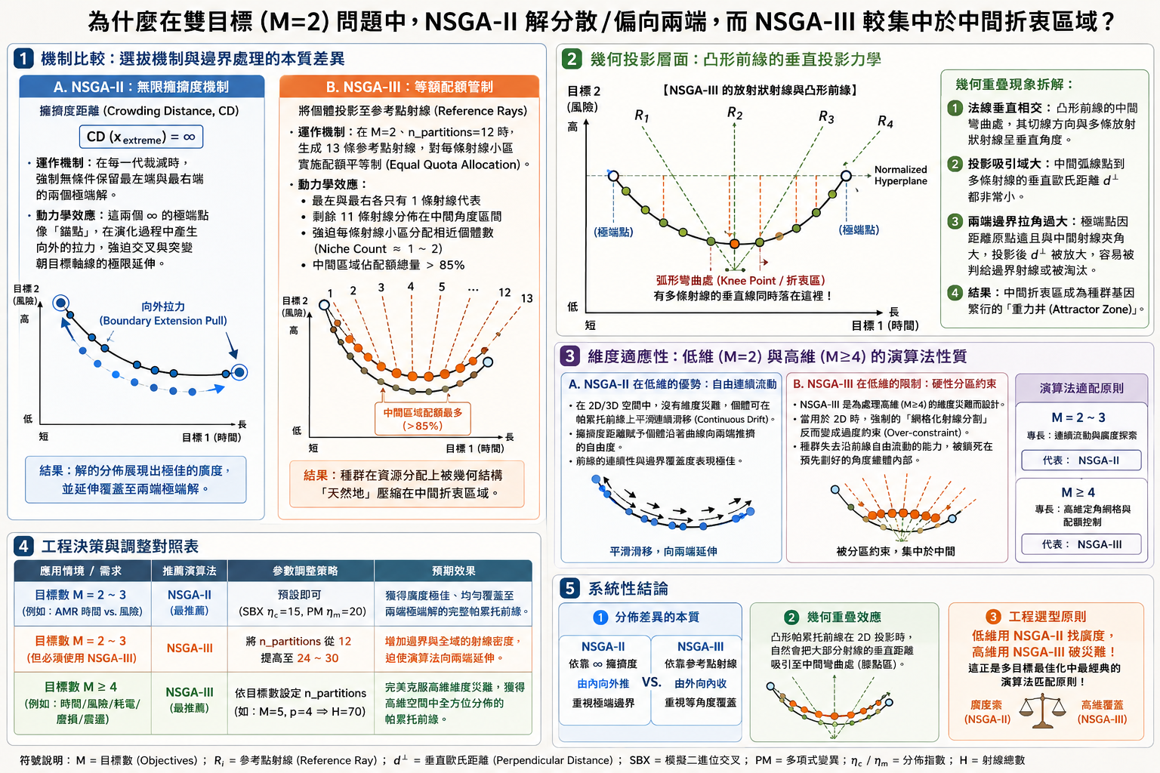
NSGA-II 與 NSGA-III 結果解析

Slide 21
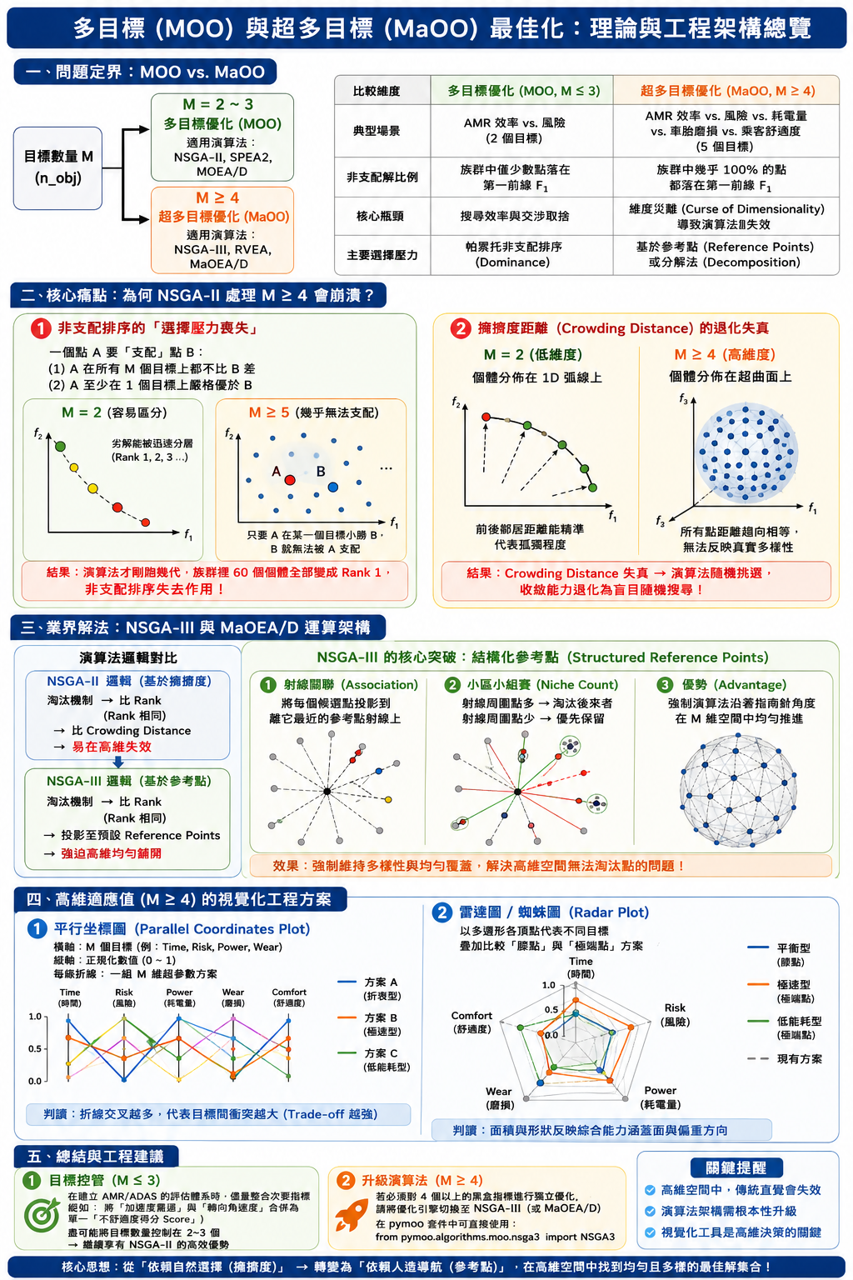
MOO vs. MaOO

